Slide 1
Основы CSS.
Каскадные списки стилей

Slide 2

Преамбула
HTML был создан в 1991 г. Изначально он был создан только для группировки текста.
<h1> Заголовок 1 </h1>
<p> Какой-то текст </p>
<h1> Заголовок 2 </h1>
<p> Какой-то текст </p>
HTML 3.2: добавлены теги <font> с атрибутами цвета и начертания.
Внешний вид задается в тысяче мест! –
ЭТО ПРОБЛЕМА.
И вот - 1996 год. W3C представил общественности описание CSS.
CSS дает веб-мастеру огромные преимущества и удобства!
Это достигается использованием двух отличных идей:
Информация о внешнем виде ОТДЕЛЕНА от КОНТЕНТА САЙТА.
Директивы CSS действуют СРАЗУ НА МНОГО УЧАСТКОВ страниц САЙТА.
Стандарт CSS поддерживается ВСЕМИ БРАУЗЕРАМИ.

Slide 3
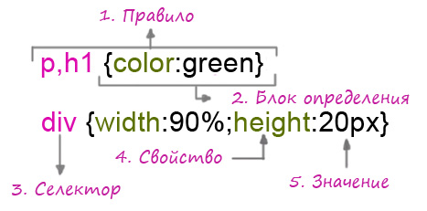
Синтаксис CSS
Пример
Таблицы стилей состоят из набора правил(1). Каждое правило состоит из одного или нескольких селекторов(3) и блока определения(2) выделяющегося фигурными скобками.
Блок определения может содержать одно или несколько свойств(4) отделенных точкой с запятой (;) (после последнего свойства точка с запятой необязательна). Каждое свойство должно иметь значение(5) отделенное двоеточием (:).
/* CSS комментарии */
/* Правило перекрасит абзацы HTML документа в зеленый цвет */
p {color:green;}

Slide 4
Где размещать правила
<html>
<head>
<style type='text/css'>
/* Оформим элемент с id='test1' */
  #test1
  {
  color:green;
  font-family:verdana;
  font-size:1.2em;
  }
</style>
</head>
<body>
<p id='test1'>Этот абзац будет оформлен с помощью CSS. </p>
<p>А этот абзац изменения не затронут. </p>
</body>
</html>
Пока (ПОКА!) будем в примерах размещать наши правила в элементе HEAD.

Slide 5
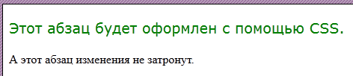
Селектор id
<html>
<head>
<style type='text/css'>
/* Оформим элемент с id='test1' */
  #test1
  {
  color:green;
  font-family:verdana;
  font-size:1.2em;
  }
</style>
</head>
<body>
<p id='test1'>Этот абзац будет оформлен с помощью CSS. </p>
<p>А этот абзац изменения не затронут. </p>
</body>
</html>

Slide 6

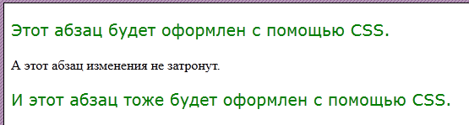
Селектор class
Класс – это группа элементов, которые форматируются одинаково.
<html>
<head>
<style type='text/css'>
/* Свойства будут применены ко всем элементам с class='test1' */
  .test1 {
  color:green;
  font-family:verdana;
  font-size:1.2em;
}
</style>
</head>
<body>
<p class='test1'>Этот абзац будет оформлен с помощью CSS. </p>
<p>А этот абзац изменения не затронут. </p>
<p class='test1'>И этот абзац тоже будет оформлен с помощью CSS. </p>
</body>
</html>
Имя класса

Slide 7

Селекторы атрибутов
<html>
<head>
<style type='text/css'>
/* Оформит все элементы, у которых задан атрибут src */
[src]
{
border-color:green;
border-style:solid;
border-width:3px;}
</style>
</head>
<body>
<img src='mountimg.jpg' alt='Ергаки 2010'/>
<br /><br />
<img src='mountimg1.jpg' alt='Кузнецкий алатау 2010' width='300' /></body>
<p>У данного элемента не будет зеленой рамки потому, что у него нет атрибута src. </p>
</html>

Slide 8
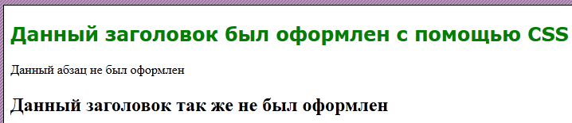
Комбинирование атрибутов. Тег & класс
<html>
<head>
<style type='text/css'>
/* Свойства оформления будут применены только к тем элементам с class='test1', которые ОДНОВРЕМЕННО являются заголовками уровня 2*/
h2.test1 {
color:green;
font-family:verdana;
}
</style>
</head>
<body>
<h2 class='test1'>Данный заголовок был оформлен с помощью CSS</h2>
<p class='test1'>Данный абзац не был оформлен</p>
<h2>Данный заголовок так же не был оформлен</h2>
</body>
</html>

Slide 9
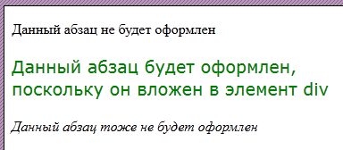
Комбинирование атрибутов. Тег внутри тега
<html>
<head>
<style type='text/css'>
/* Свойства будут применены только к тем элементам
p, которые находятся ВНУТРИ элементов div */
div p {
color:green;
font-family:verdana;
font-size:1.2em;
}
</style>
</head>
<body>
<p>Данный абзац не будет оформлен</p>
<div><p>Данный абзац будет оформлен, <br>
поскольку он вложен в элемент div</p></div>
<p><i>Данный абзац тоже не будет оформлен</i></p>
</body>
</html>

Slide 10
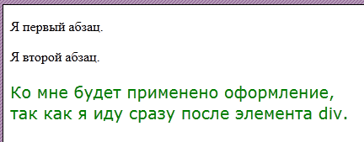
Комбинирование атрибутов.
Элемент ПОСЛЕ элемента
<html>
<head>
<style type='text/css'>
/* Свойства будут применены только к тем элементам
p, которые ИДУТ СРАЗУ ПОСЛЕ элементов div */
div+p {
color:green;
font-family:verdana;
font-size:1.2em;
}
</style>
</head>
<body>
<p>Я первый абзац.</p>
<div><p>Я второй абзац.</p></div>
<p>Ко мне будет применено оформление,<br>
так как я иду сразу после элемента div.</p>
</body>
</html>

Slide 11
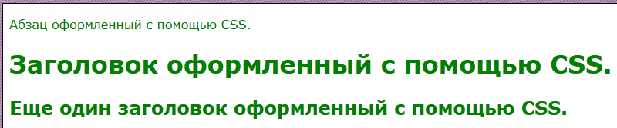
Группировка селекторов
Одинаковое оформление для разных селекторов
h1 {
font-family:verdana; color:green; }
h2 {
font-family:verdana; color:green }
p {
font-family:verdana; color:green; }
h1,h2,p { font-family:verdana; color:green; }
<html>
<head>
<style type='text/css'>
h1,h2,p {
font-family:verdana;
color:green; }
</style>
</head>
<body>
<p>Абзац оформленный с помощью CSS.</p>
<h1>Заголовок оформленный с помощью CSS.</h1>
<h2>Еще один заголовок оформленный с помощью CSS.</h2>
</body>
</html>

Slide 12
Внешнее объявление стилей
В этом случае все оформление выносится
В ОДИН ВНЕШНИЙ ФАЙЛ,
на который должны ссылаться все документы веб-сайта.
Внешний файл стилей является
обычным текстовым файлом с расширением .css.
<head>
<link rel="stylesheet" type="text/css" href="адрес_внешнего_файла_стилей.css" />
</head>
Например, файл MY_STYLES.CSS может иметь такое содержимое:
h1 {color:red;}
p {margin-right:38px;}
div {float:left;}

Slide 13
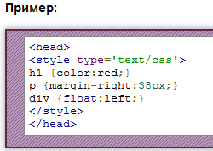

Внутреннее объявление стилей
Это то, что мы использовали в рассмотренных выше примерах. Такое объявление действует ТОЛЬКО НА ТЕКУЩИЙ ДОКУМЕНТ.
Строковое объявление стилей
Стиль задается ТОЛЬКО ДЛЯ ОДНОГО ЭЛЕМЕНТА.
ПРИМЕЧАНИЕ. Это в HTML есть тег FONT с атрибутом SIZE. А в CSS есть свойство стиля font-size. Задается в em, px, pt и %...
Чаще всего 1em = 12pt = 16px = 100%.
Единица «em» равна текущему font-size, например, если font-size в документе 12pt, 1em равен 12pt.
ВАЖНО! –
Приоритет стилей
Чем «ближе» описание стиля к тесту,
тем выше его приоритет.
Самый высокий – СТРОКОВЫЙ стиль.
Ниже – ВНУТРЕННИЙ стиль документа.
Самый низкий – ВНЕШНИЙ стиль

